Slide 1

Unityで始めようWebAR
事前準備

Slide 2
準備事項
Unity関連
- アカウント作成
- Unity Hubのインストール
- Unityのインストール (2021.3を指定)
- Unity2021.3をインストール済みの人向け
SDK関連
- アカウント作成
GitHub関連 - アカウント作成 - GitHubDesktopのインストール - その他設定

Slide 3
準備事項
Unity関連
- アカウント作成
- Unity Hubのインストール
- Unityのインストール (2021.3を指定)
- Unity2021.3をインストール済みの人向け
SDK関連
- アカウント作成
GitHub関連 - アカウント作成 - GitHubDesktopのインストール - その他設定

Slide 4
Unityのウェブサイトにアクセス
https://unity3d.com/jp/get-unity/download

Slide 5
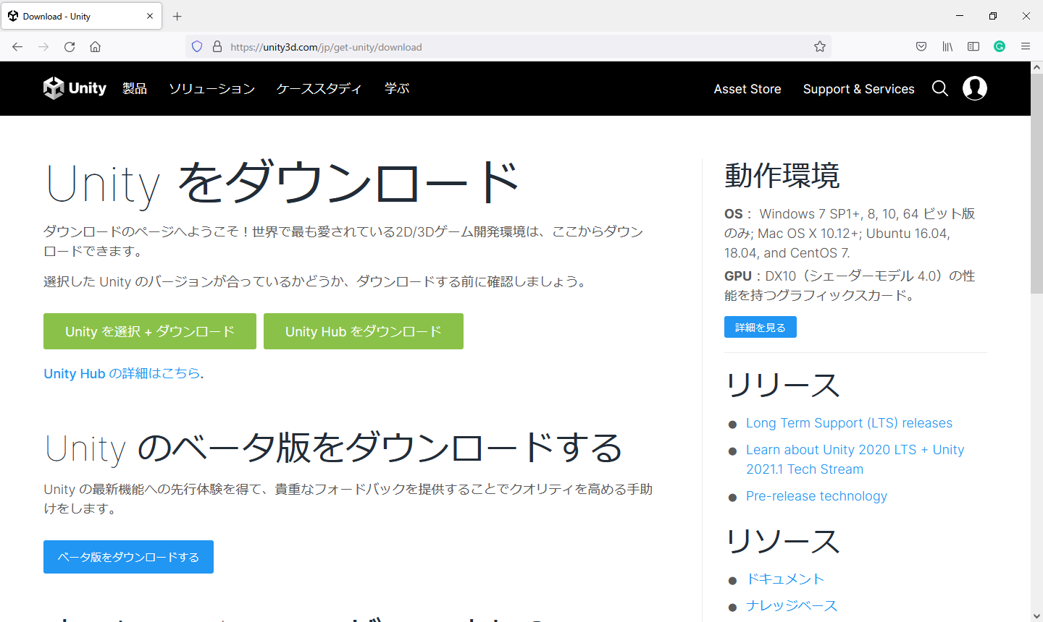
Unityのアカウント作成
ここをクリック

Slide 6
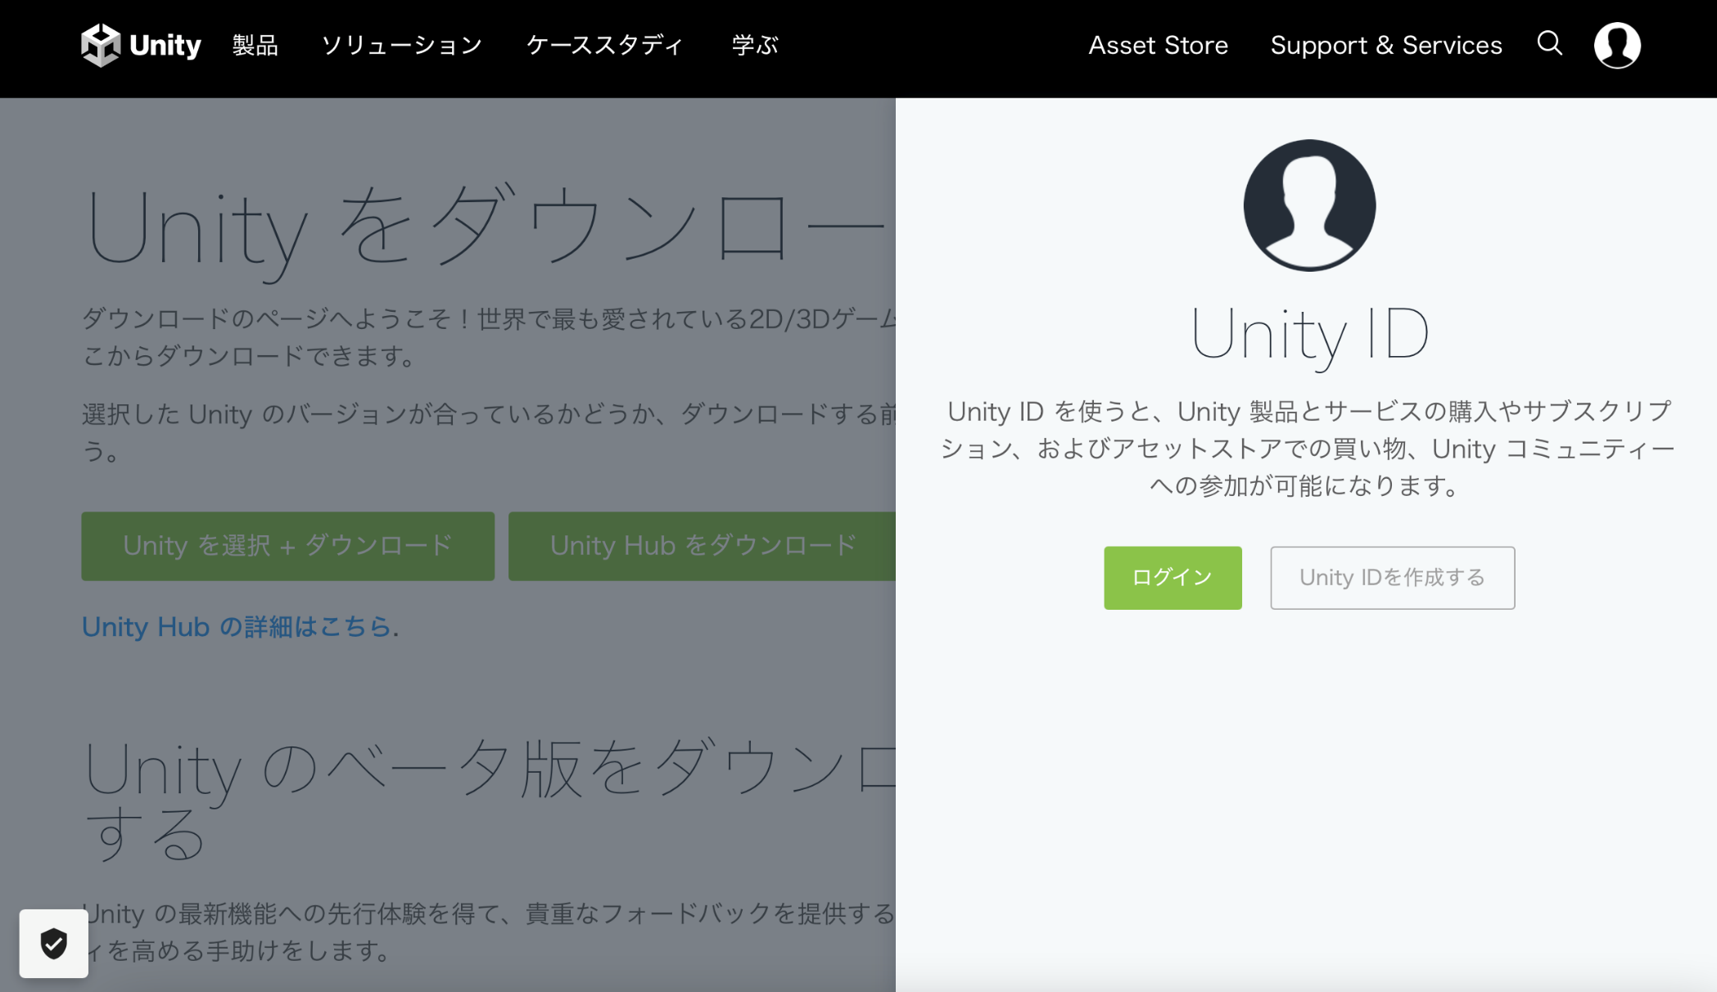
Unityのアカウント作成
Unity IDを作成する

Slide 7
Unityのアカウント作成
サイトの案内に従って登録してください

Slide 8
準備事項
Unity関連
- アカウント作成
- Unity Hubのインストール
- Unityのインストール (2021.3を指定)
- Unity2021.3をインストール済みの人向け
SDK関連
- アカウント作成
GitHub関連 - アカウント作成 - GitHubDesktopのインストール - その他設定

Slide 9
Unity Hubのダウンロード
Unity Hubのダウンロード

Slide 10
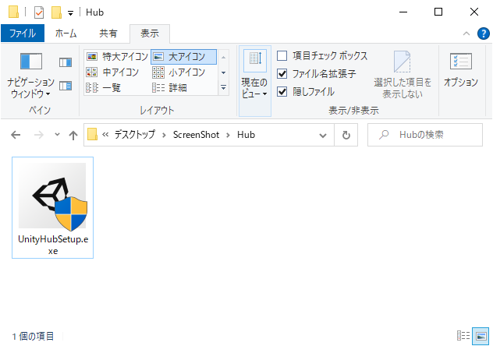
Unity Hubのインストール
インストーラーを実行

Slide 11
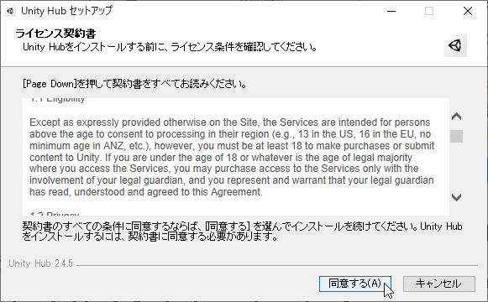
Unity Hubのインストール
同意する

Slide 12
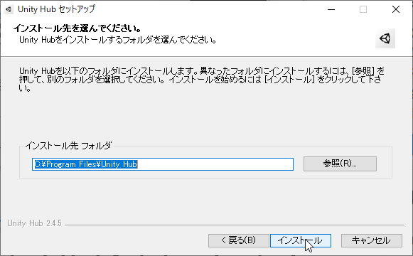
Unity Hubのインストール
インストール

Slide 13
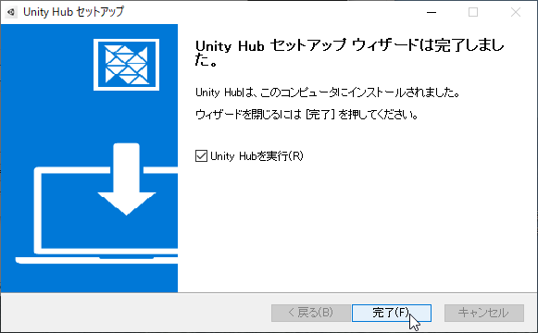
Unity Hubのインストール
完了

Slide 14
Unityのアカウント設定
Unity Hubを起動

Slide 15
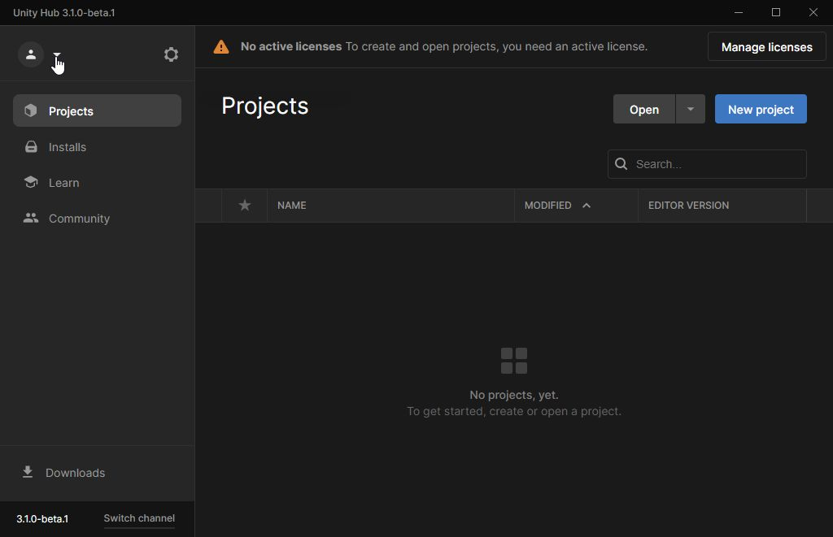
アカウントの設定
ここをクリック

Slide 16
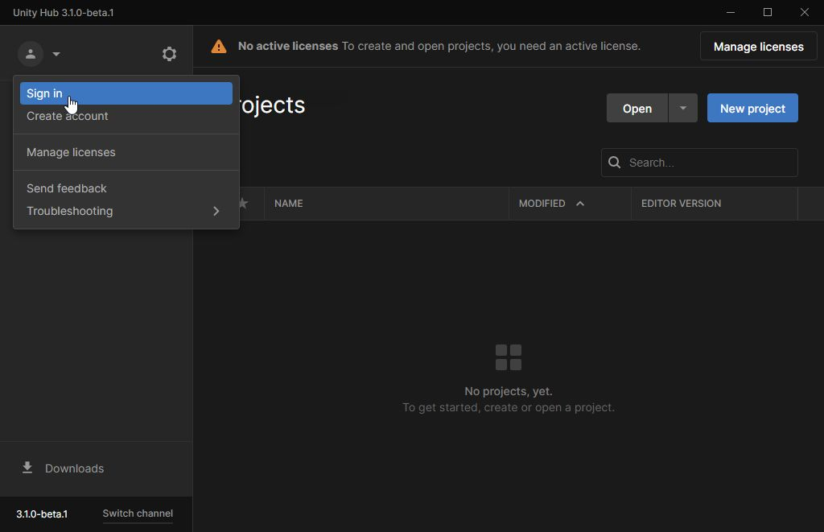
アカウントの設定
Sign In

Slide 17
アカウントの設定
ブラウザが立ち上がるので手順に従ってログイン

Slide 18
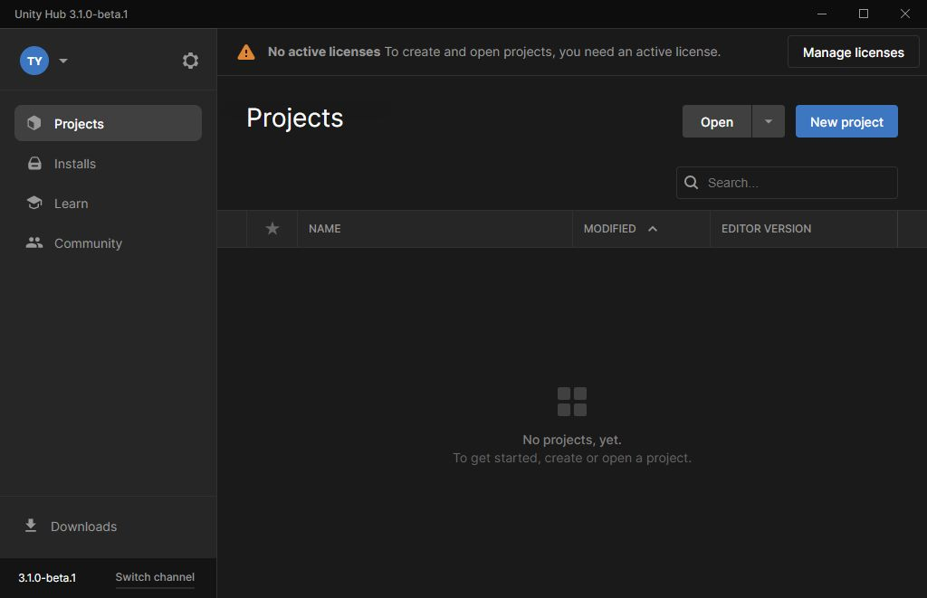
アカウントの設定
アイコンが切り替わっていればOK

Slide 19
アカウントの設定
ここをクリック
またはManage licenseをクリック

Slide 20
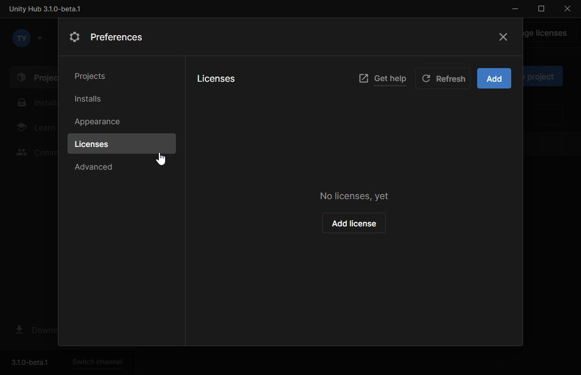
アカウントの設定
Licensesをクリック

Slide 21
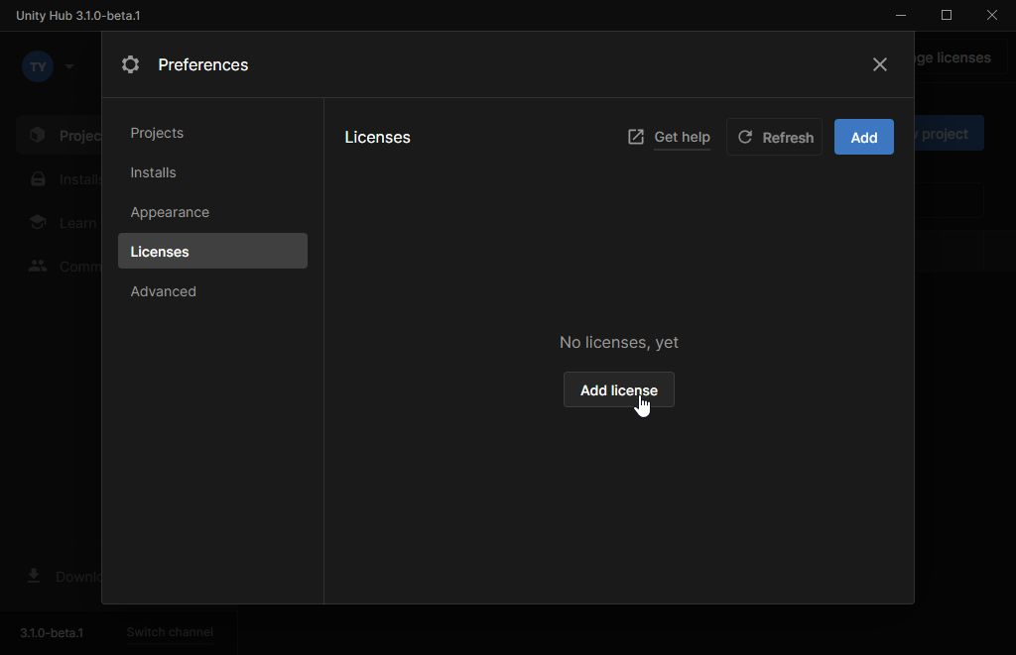
アカウントの設定
Add Licenseをクリック

Slide 22
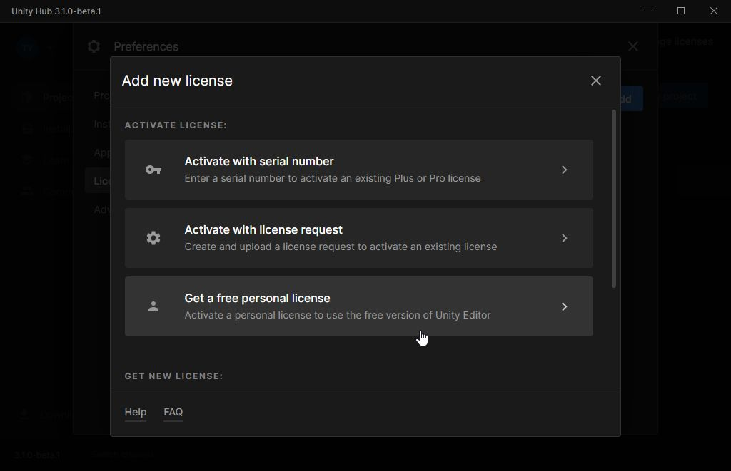
アカウントの設定
ライセンスを選択 (例:Get a free personal license)

Slide 23
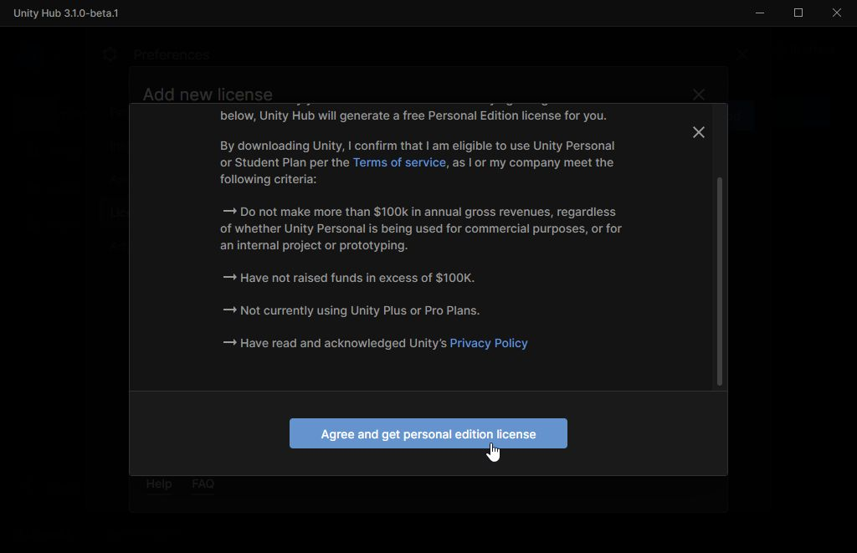
アカウントの設定
ここをクリック

Slide 24
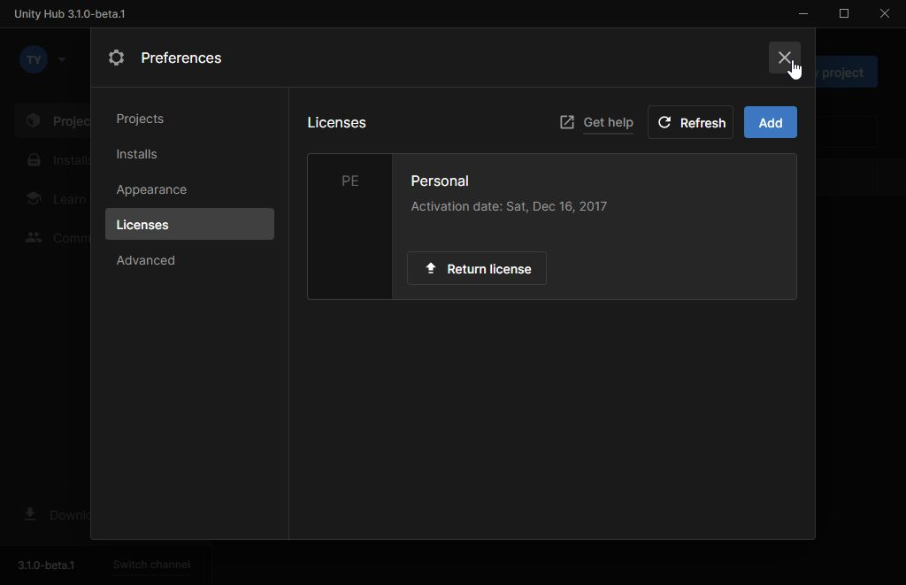
アカウントの設定
閉じる

Slide 25
準備事項
Unity関連
- アカウント作成
- Unity Hubのインストール
- Unityのインストール (2021.3を指定)
- Unity2021.3をインストール済みの人向け
SDK関連
- アカウント作成
GitHub関連 - アカウント作成 - GitHubDesktopのインストール - その他設定

Slide 26
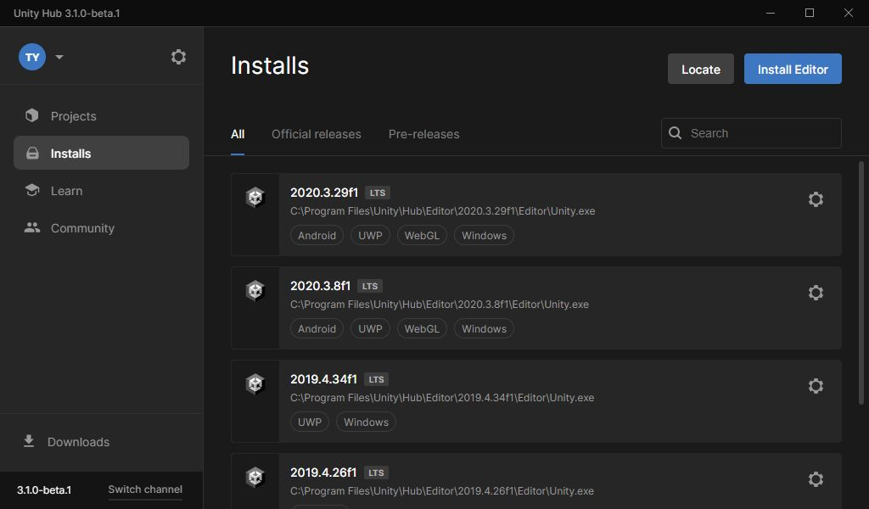
Unity2021のインストール
Installs

Slide 27
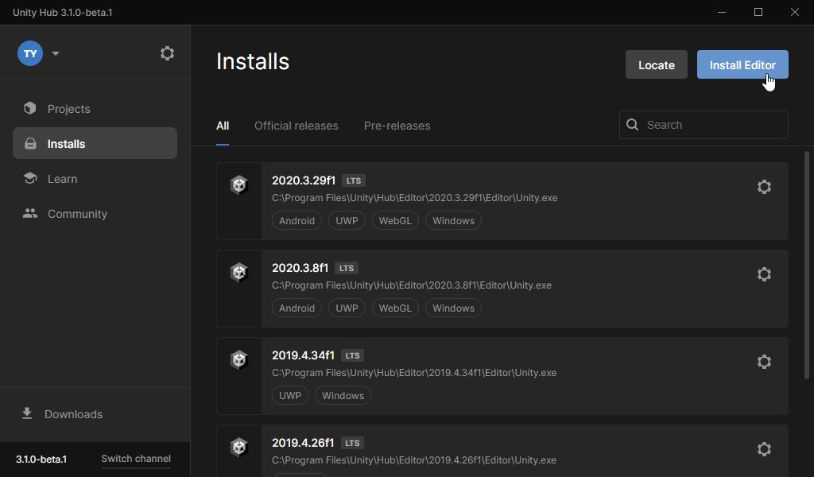
Unity2021のインストール
Install Editor

Slide 28
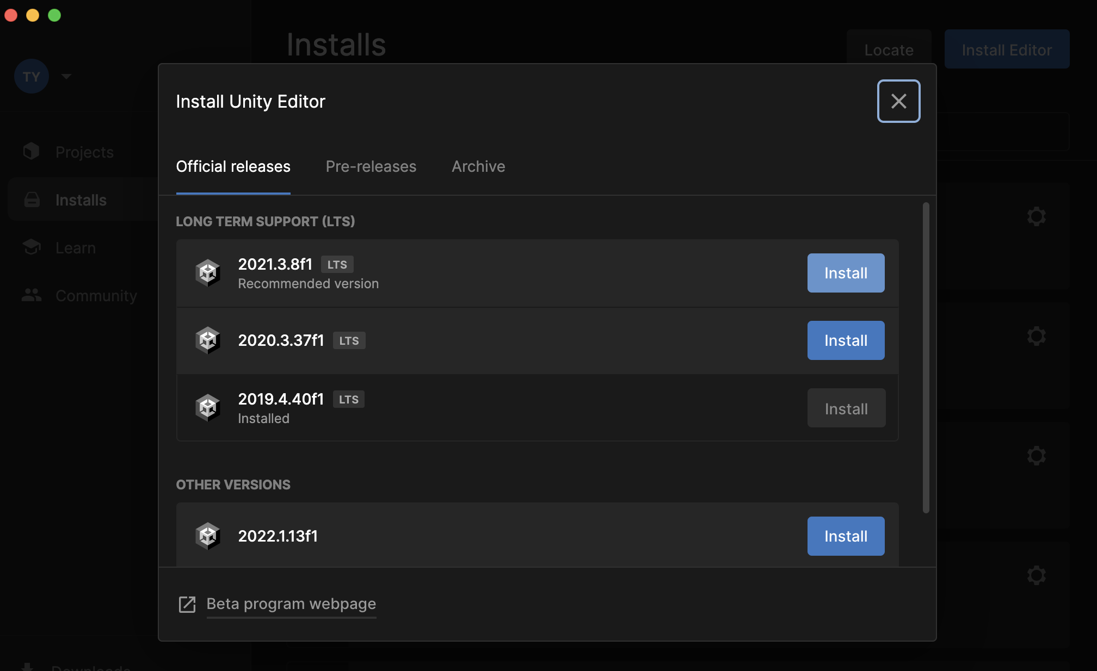
Unity2021のインストール
Unity2021.3.xの最新版 2022/08/12現在Unity2021.3.8f

Slide 29
Unity2021のインストール
Install

Slide 30
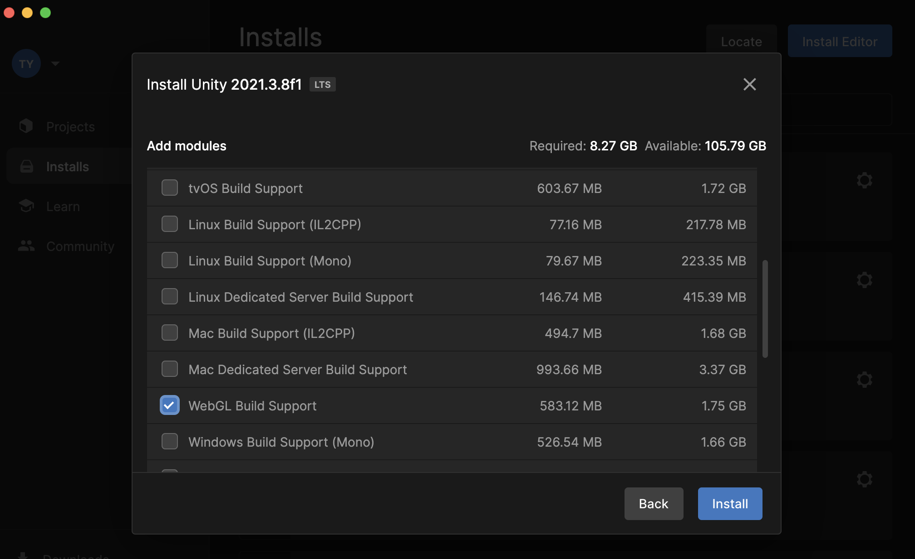
Unity2021のインストール
WebGL Build Supportのチェックをオン

Slide 31
Unity2021のインストール
Install

Slide 32
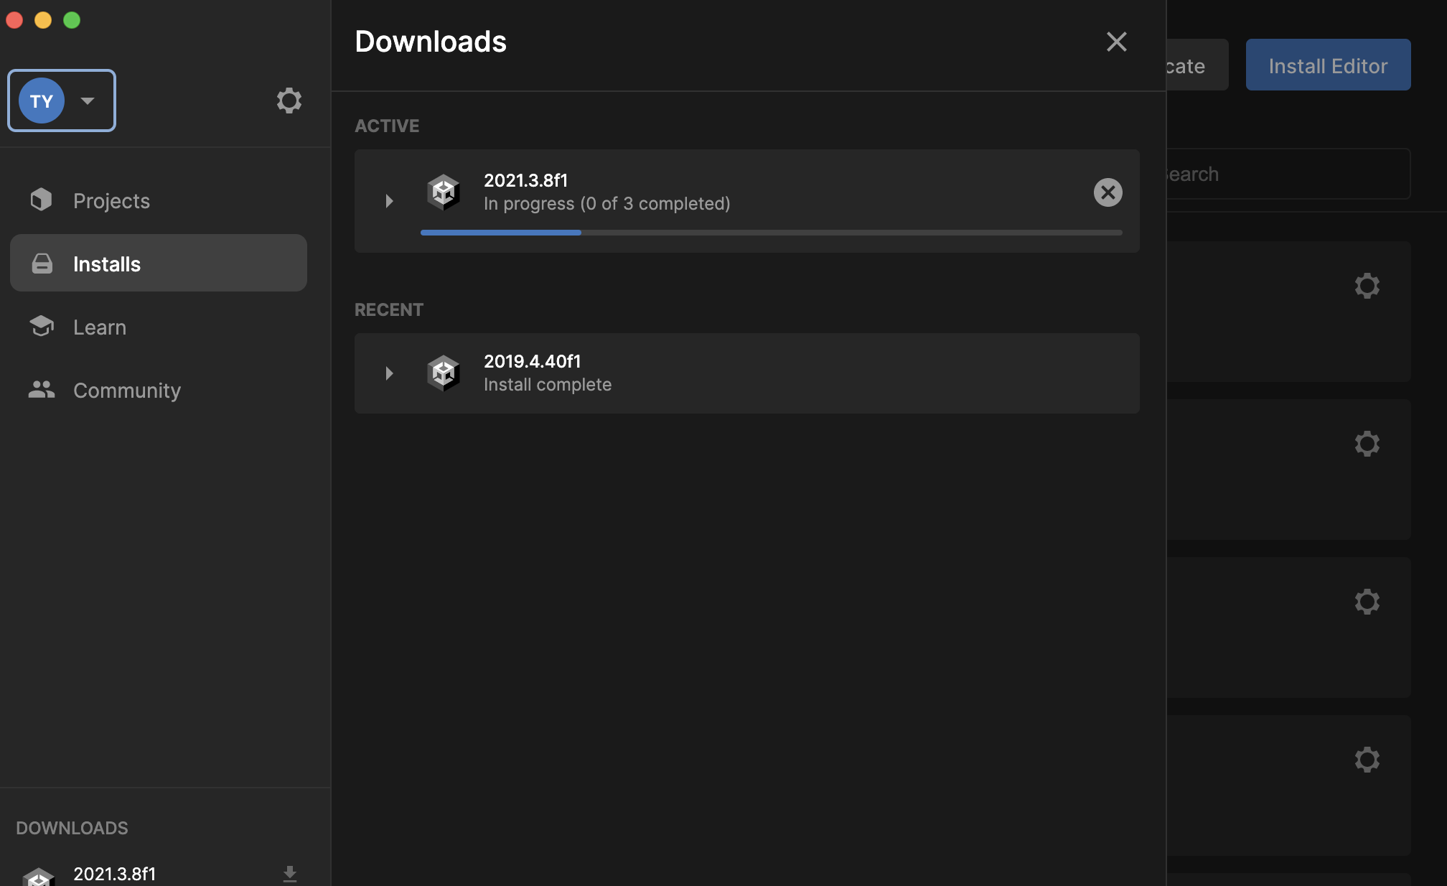
Unity2021のインストール
インストール終了まで待つ

Slide 33
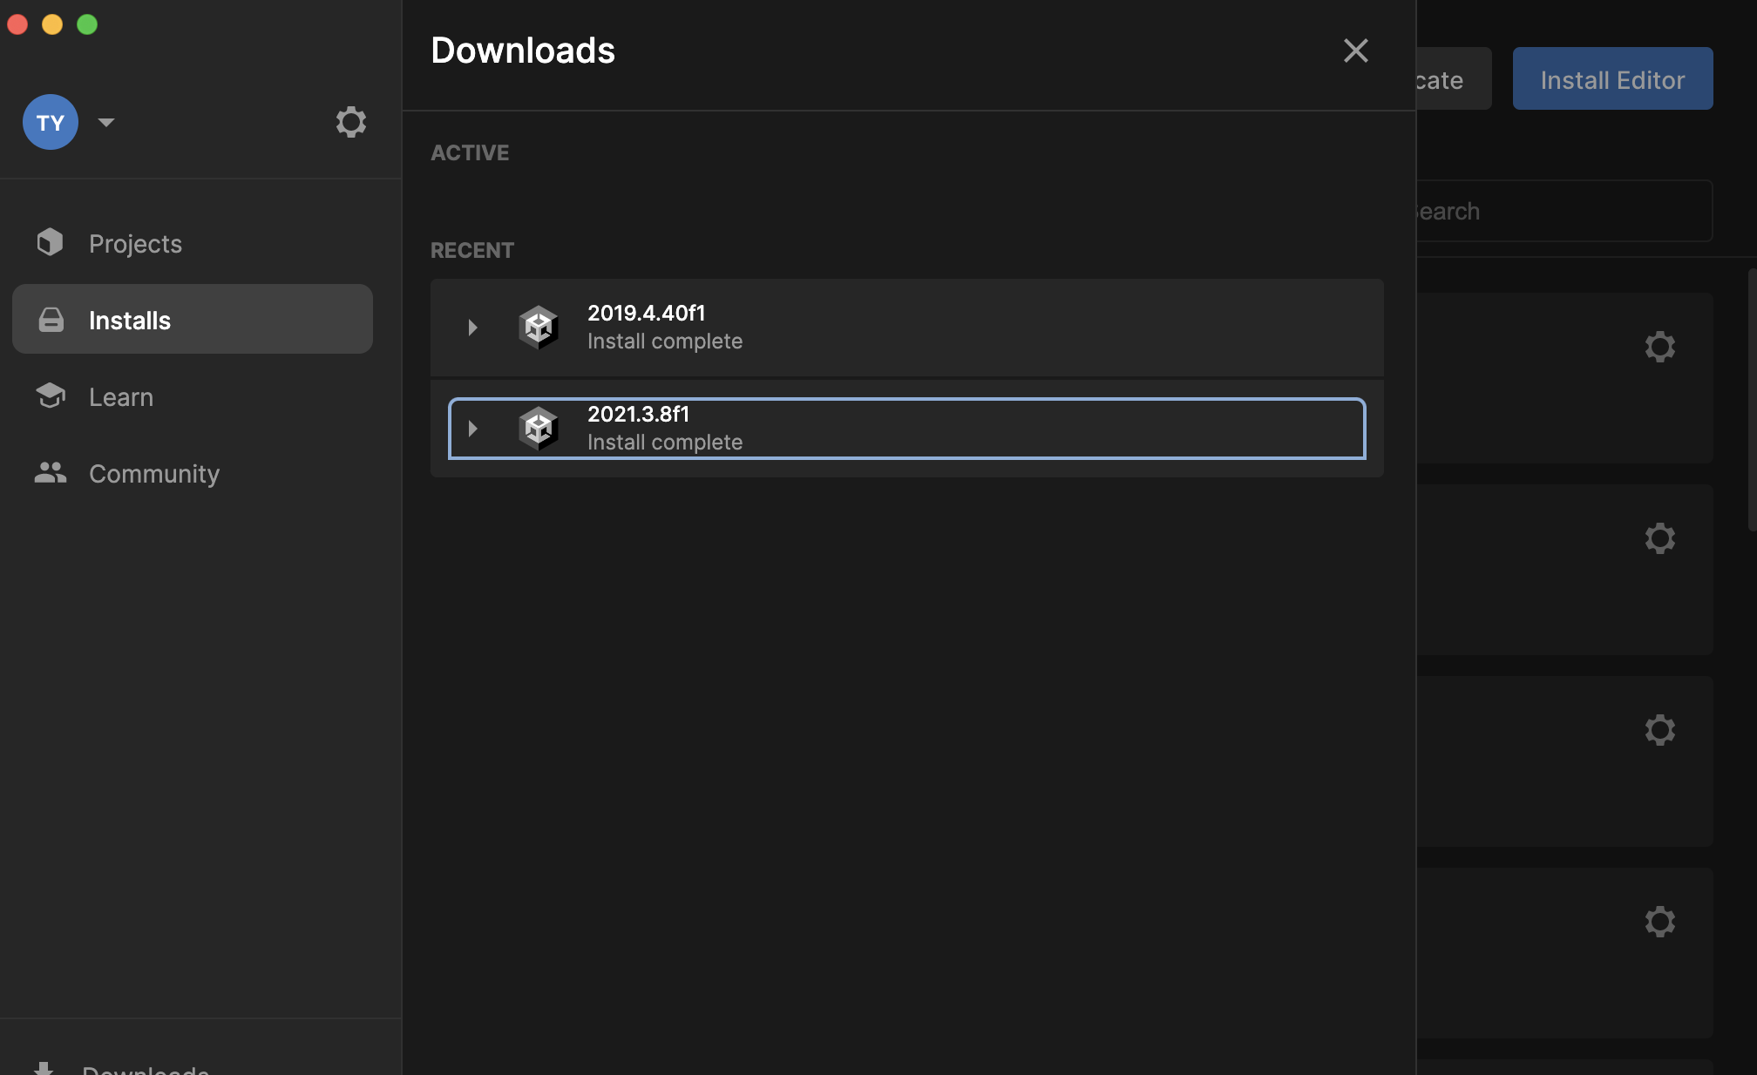
Unity2021のインストール
インストール終了

Slide 34
準備事項
Unity関連
- アカウント作成
- Unity Hubのインストール
- Unityのインストール (2021.3を指定)
- Unity2021.3をインストール済みの人向け
SDK関連
- アカウント作成
GitHub関連 - アカウント作成 - GitHubDesktopのインストール - その他設定

Slide 35
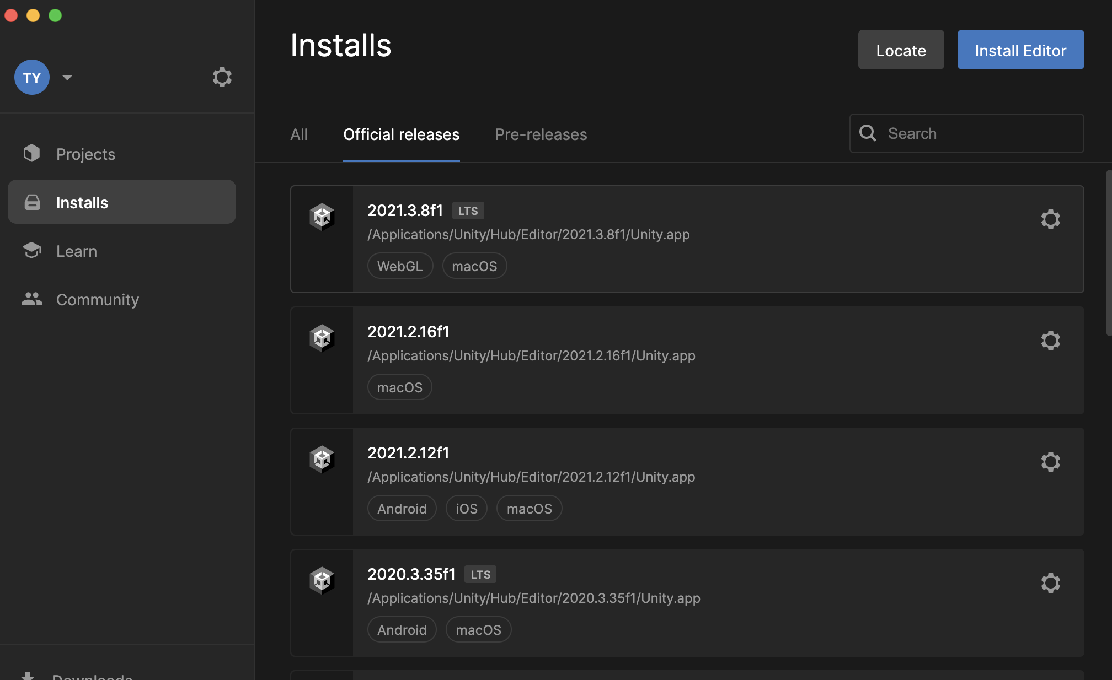
WebGL Buildオプションの追加
2021.3.8f
クリック

Slide 36
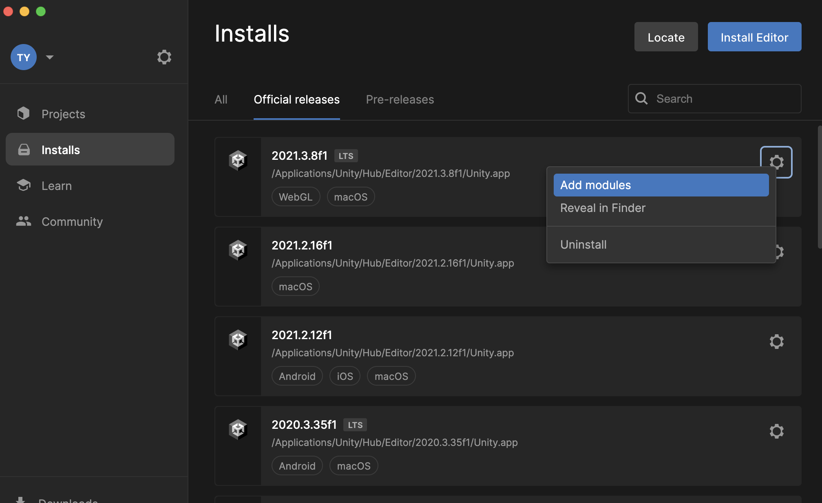
WebGL Buildオプションの追加
Add modules

Slide 37
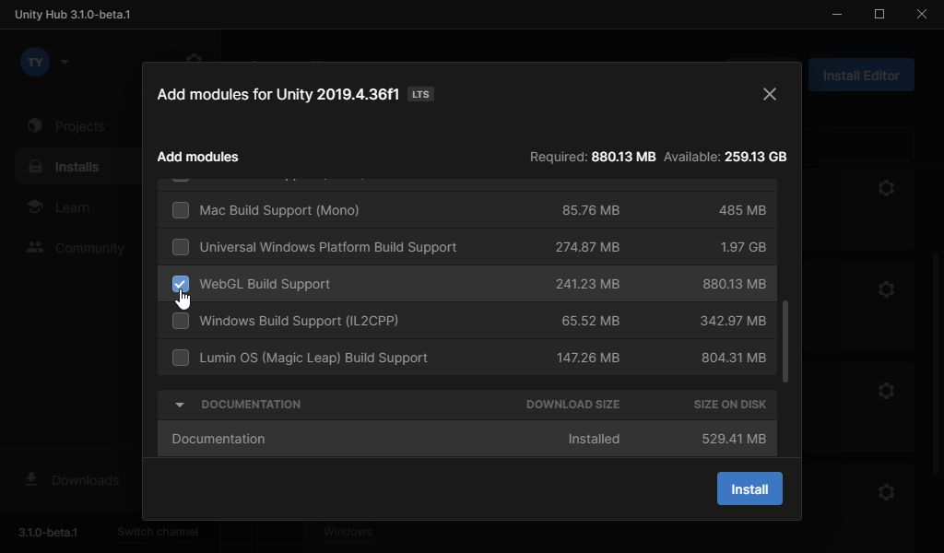
WebGL Buildオプションの追加
WebGL Build Support

Slide 38
WebGL Buildオプションの追加
Install

Slide 39
WebGL Buildオプションの追加
インストール終了

Slide 40
準備事項
Unity関連
- アカウント作成
- Unity Hubのインストール
- Unityのインストール (2021.3を指定)
- Unity 2021.3をインストール済みの人向け
SDK関連
- アカウント作成
GitHub関連 - アカウント作成 - GitHubDesktopのインストール - その他設定

Slide 41
ZapWorksのウェブサイトにアクセス
https://zap.works

Slide 42

ZapWorksのアカウント作成
Free trial

Slide 43
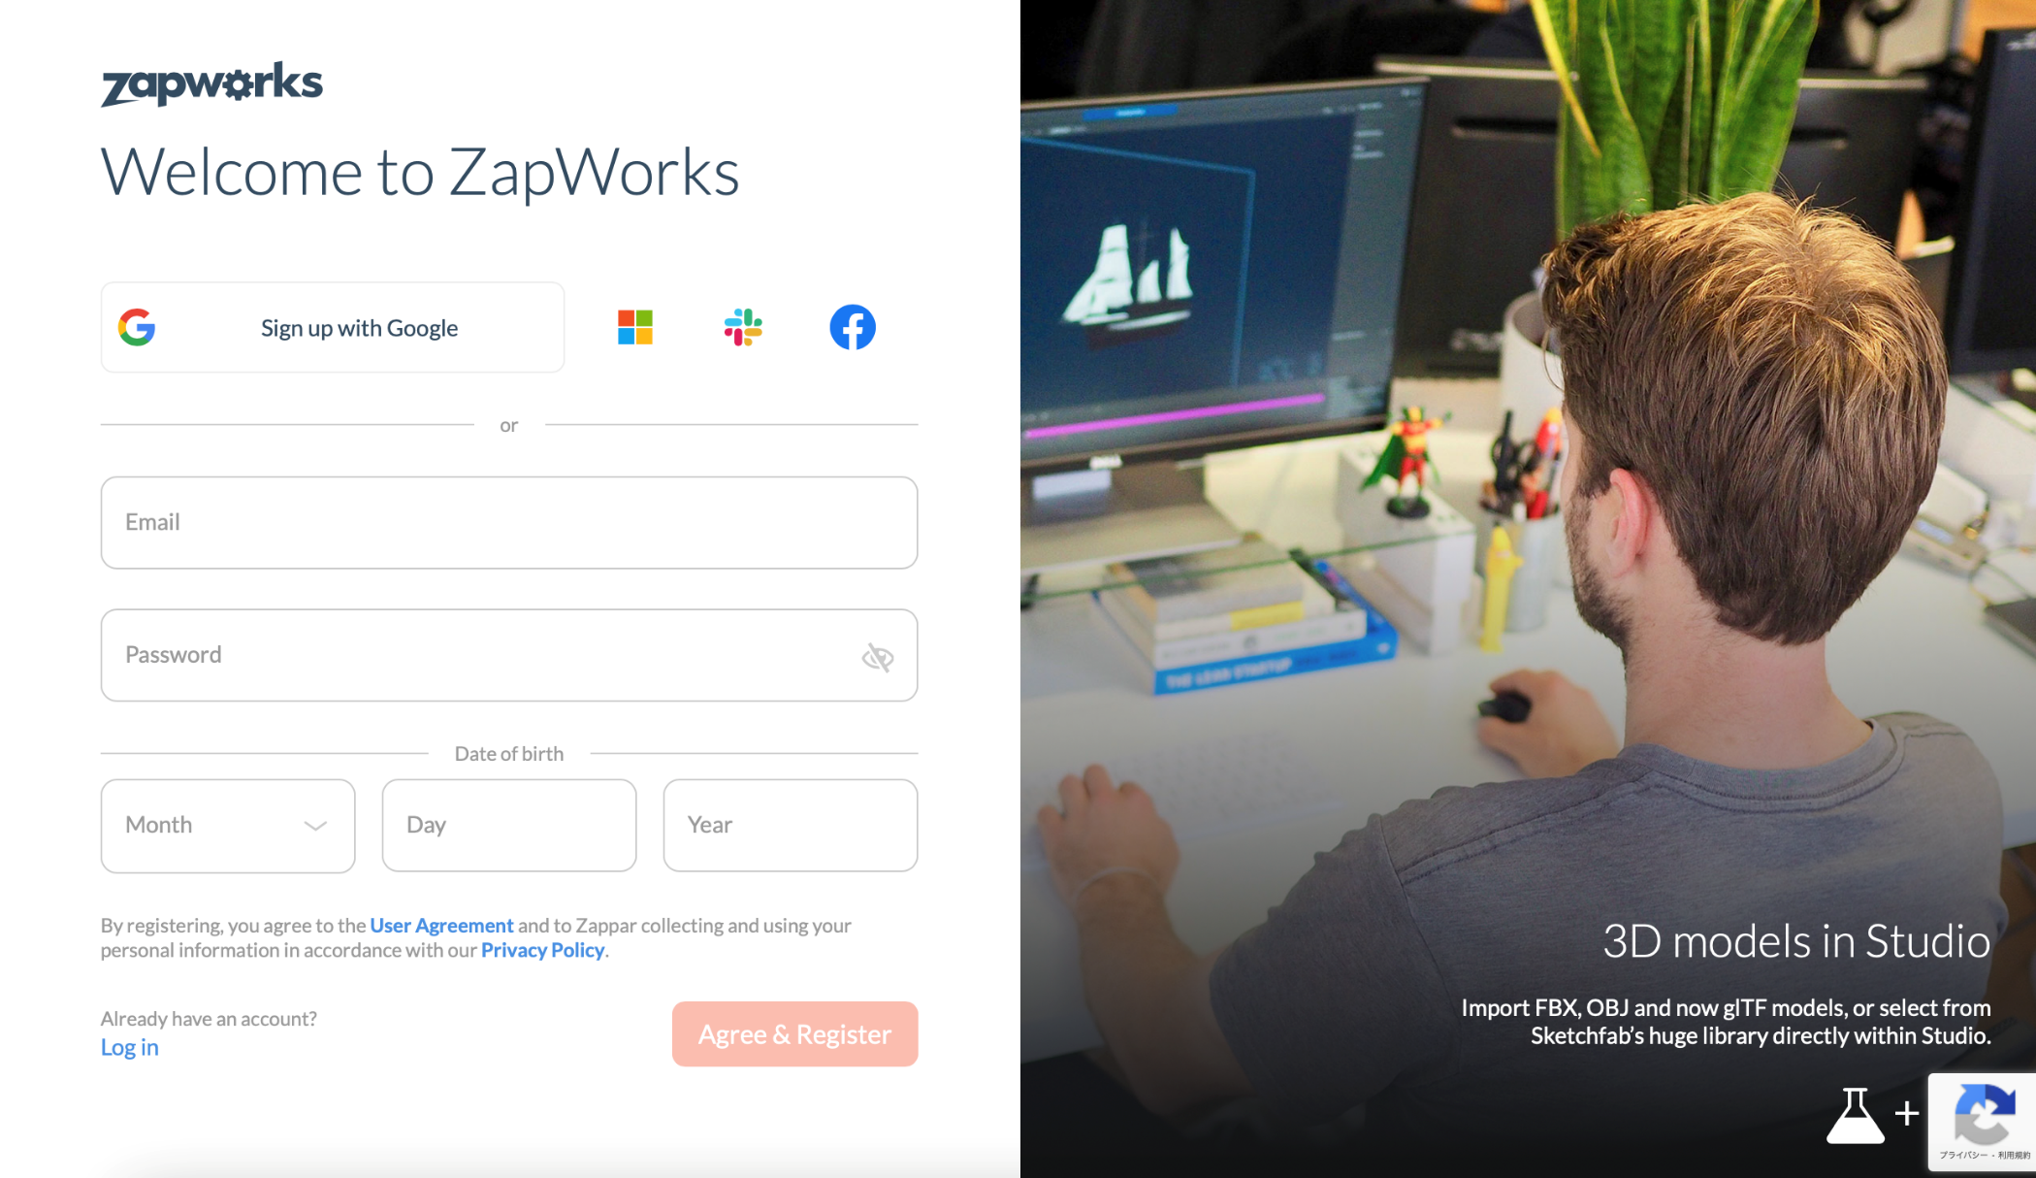
ZapWorksのアカウント作成
ログイン方法を選ぶ

Slide 44
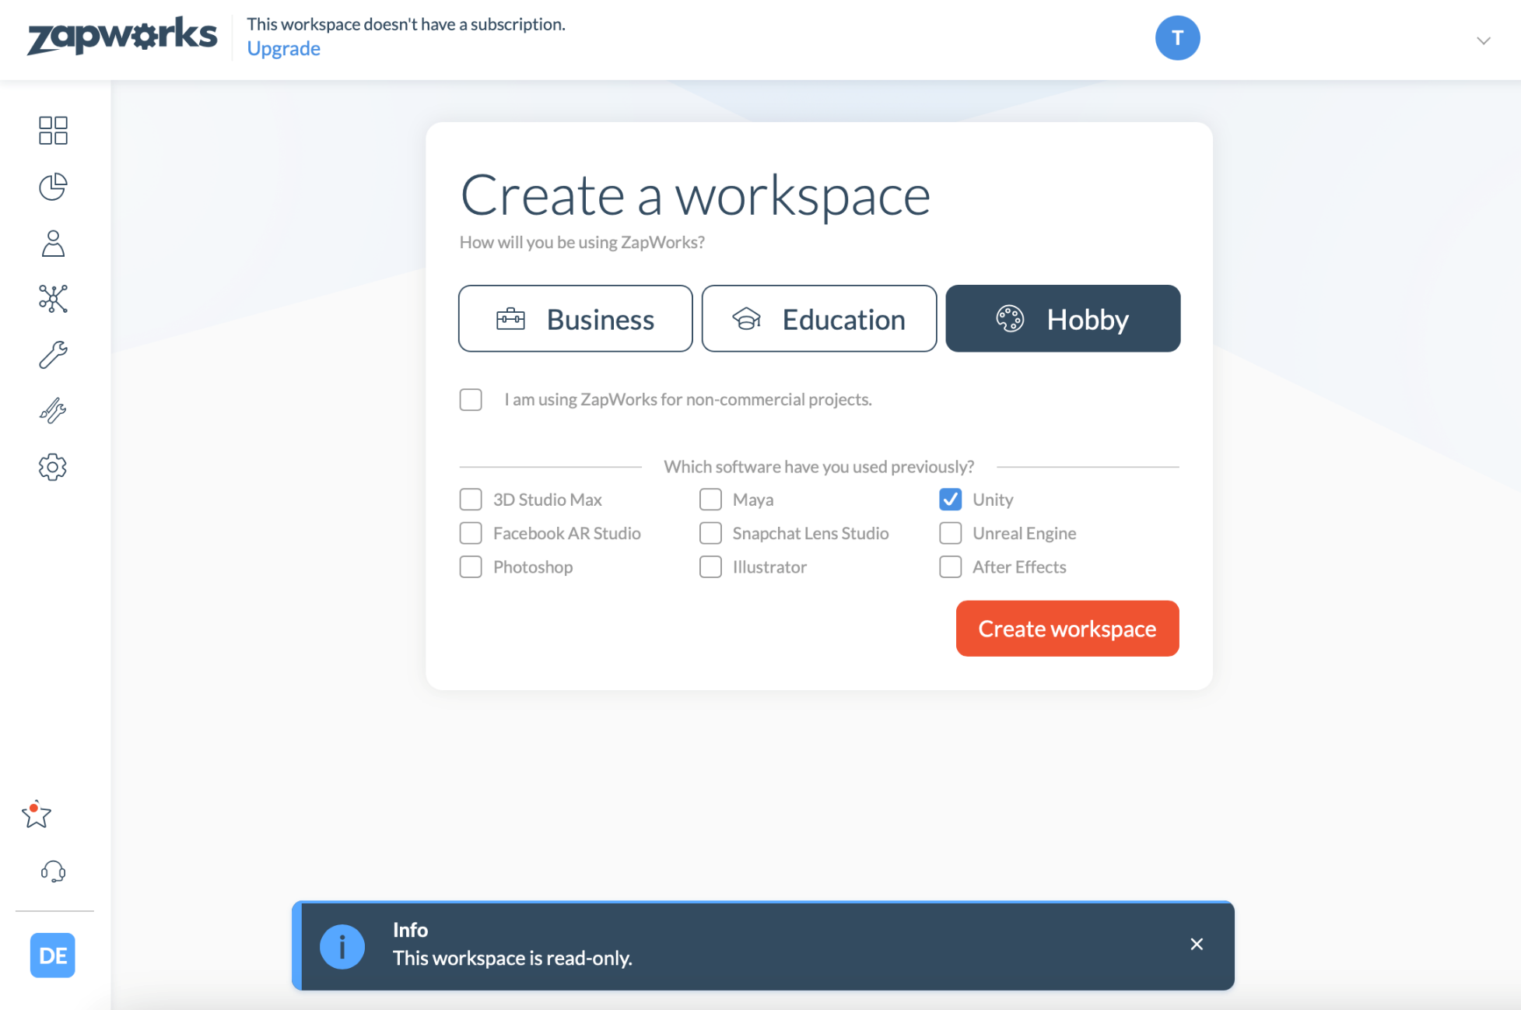
ZapWorksのアカウント作成
Hobbyを選択
チェックをON

Slide 45
ZapWorksのアカウント作成
Create workspace

Slide 46
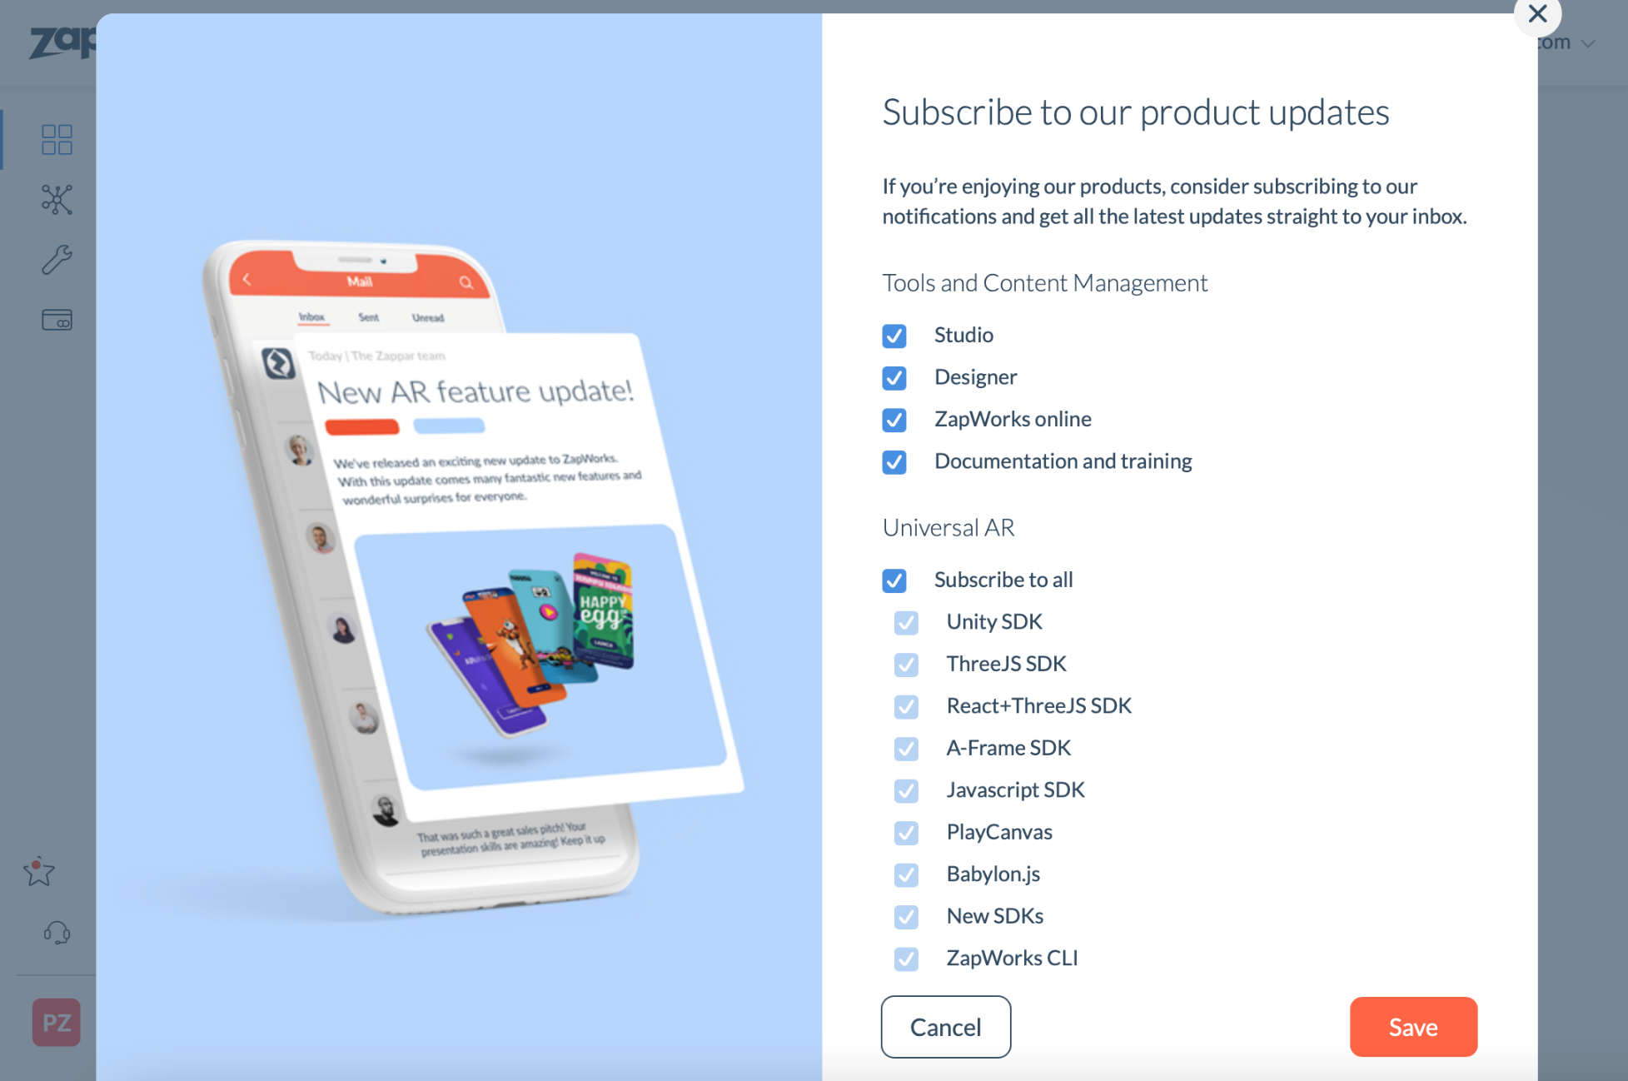
ZapWorksのアカウント作成
Save

Slide 47
ZapWorksのアカウント作成
Save

Slide 48
準備事項
Unity関連
- アカウント作成
- Unity Hubのインストール
- Unityのインストール (2021.3を指定)
- Unity2021.3をインストール済みの人向け
SDK関連
- アカウント作成
GitHub関連 - アカウント作成 - GitHubDesktopのインストール - その他設定

Slide 49
GitHubのアカウント作成
こちらにアクセス
https://github.com/

Slide 50

GitHubのアカウント作成
Sign upから必要な情報を入力してアカウントを作ってください
Sign up

Slide 51
準備事項
Unity関連
- アカウント作成
- Unity Hubのインストール
- Unityのインストール (2021.3を指定)
- Unity2021.3をインストール済みの人向け
SDK関連
- アカウント作成
GitHub関連 - アカウント作成 - GitHubDesktopのインストール - その他設定

Slide 52
GitHubのアカウント作成
こちらにアクセス
https://desktop.github.com

Slide 53
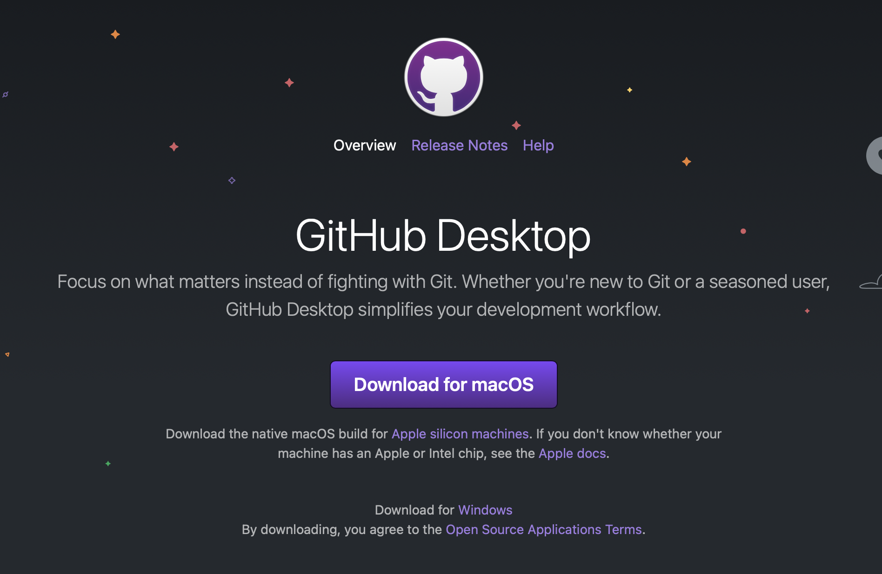
GitHubのアカウント作成
ダウンロード&インストール後、アプリを起動してログインしてください
Sign up

Slide 54
準備事項
Unity関連
- アカウント作成
- Unity Hubのインストール
- Unityのインストール (2021.3を指定)
- Unity2021.3をインストール済みの人向け
SDK関連
- アカウント作成
GitHub関連 - アカウント作成 - GitHubDesktopのインストール - その他設定

Slide 55
Git for Windowsインストール
Git for Windowsをインストール
https://gitforwindows.org/
※Windowsユーザーのみ
※各項目ともデフォルトのままでOK
※終わったらWindowsを再起動

Slide 56
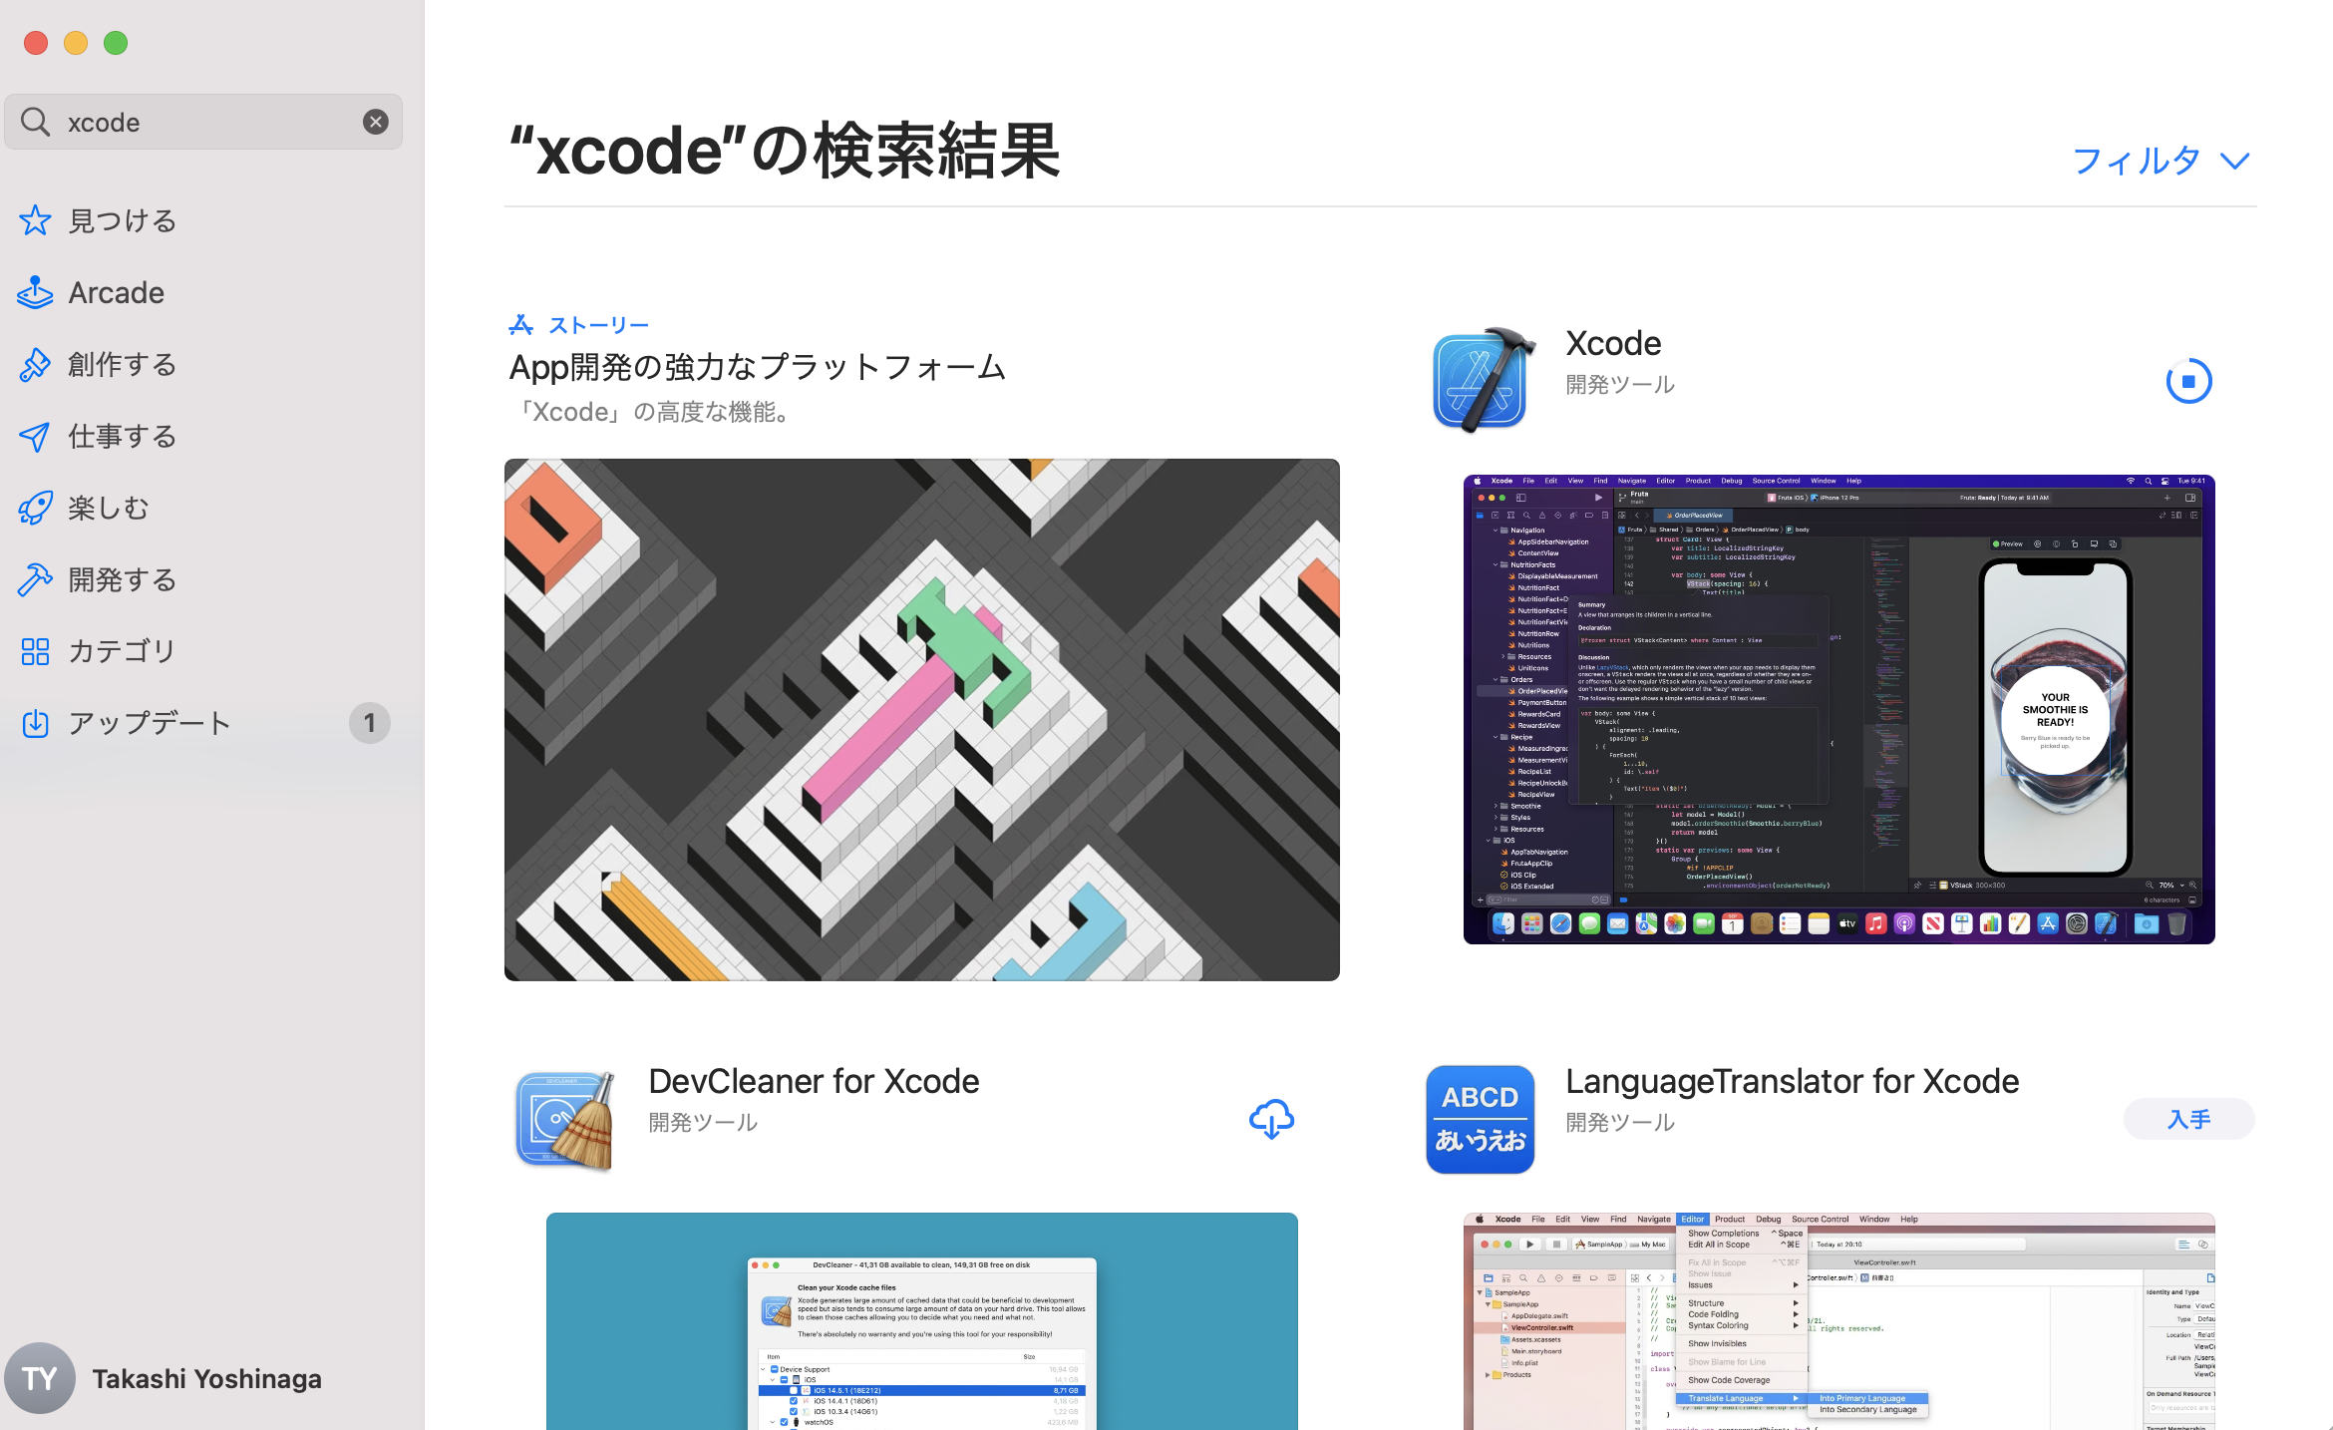
Xcodeをインストール (Macのみ)
AppStoreでxcodeと検索してインストール ※万が一容量的にインストールが厳しい方はやらなくてOK

Slide 57
準備完了

Slide 58
ご質問・ご相談はDiscordで！ https://discord.gg/XzrPmgGbfn

